Slide 1
Instruktioner för del 1
Presentationen är ett stöd för dialog med ledningen om kategoristyrning och vad arbetssättet kan ge för effekter. Syftet för dig är att få mandat att påbörja omställningen till ett kategoristyrt arbetssätt.
Det är varken ett facit eller ett färdigt manus, utan ska anpassas och kompletteras med din organisations egna fakta, exempel och prioriteringar.
Presentationen ska hjälpa dig att skapa engagemang, förståelse och mandat i ledningen att påbörja arbetet med att etablera kategoristyrning.

Slide 2
Förbered dig innan mötet
För att presentationen ska landa väl krävs ett förarbete. Du bör innan presentationen skapa dig en bild av organisationens inköp och utveckla ett beslutsunderlag. Stöd finns på upphandlingsmyndigheten.se.
Gör, eller uppdatera, en spendanalys.
Ta fram en första version av ett kategoriträd.
Förstå verksamhetens behov, möjligheter och utmaningar genom att prata med verksamhetscheferna.
Välj ut 3–5 inköpskategorier. Utgå exempelvis från områden med stor ekonomisk påverkan (spend), många leverantörer/avtal eller där det redan finns ett intresse att utveckla inköpsarbetet.
Skapa en tydlig bild av organisationens inköp, mål, strategier och aktuella utmaningar utifrån spendanalysen och de interna dialogerna.
Förbered en första prioritering av inköpskategorier.
Bedöm vilka resurser som krävs för arbetet med de prioriterade kategorierna.

Slide 3
Anpassa presentationen
Presentationen är flexibel och går att använda som ett bildgalleri. För att få genomslag i ledningen är det viktigt att du anpassar och gör presentationen relevant för er.
Knyt an till organisationens mål, strategier och utmaningar.
Använd egna exempel, data och fakta.
Lyft fram möjliga pilotkategorier med stor potential och snabba resultat. Var beredd att diskutera olika pilotkategorier och deras för- och nackdelar.
Föreslå och diskutera organisation och roller utifrån era förutsättningar. Ha gärna färdiga förslag på vilka som kan bli kategoriansvariga för de olika pilotkategorierna.
Tydliggör vilka beslut som behövs från ledningen inför nästa steg.

Slide 4
Viktiga budskap till ledningsgruppen
Kategoristyrning är ett långsiktigt arbetssätt som förändrar hur organisationen jobbar med inköp, det är viktigt att börja med pilotkategorier där nödvändiga anpassningar kan genomföras och resultat kan nås tidigt.
Arbetssättet bygger på tvärfunktionellt samarbete mellan representanter inom organisationen med rätt sakkunskap och insikter inom respektive inköpskategori, i kombination med kunskap om leverantörsmarknaden. Ledningens engagemang är avgörande för att arbetet ska lyckas.
Presentationen syftar till att få beslut och stöd för att gå vidare med de första pilotkategorierna.

Slide 5
Kategoristyrning för offentlig verksamhet
Målgrupp: Ledningsgrupp
Datum / Namn på föredragshållare
Materialet uppdaterades senast i november 2025

Slide 6
Inledning
Kategoristyrning är ett arbetssätt för att omsätta det strategiska inköpsarbetet i praktiken och därmed skapa värde för hela organisationen.
Notes:
Talmanus:
Kategoristyrning är ett arbetssätt för att omsätta det strategiska inköpsarbetet i praktiken och därmed skapa värde för hela organisationen.
Det kan röra sig om kostnadsbesparingar, mer effektiva arbetssätt eller mer ändamålsenliga avtal för att ge några exempel.

Slide 7
INNEHÅLL
Förutsättningar för kategoristyrning
Vad är kategoristyrning?
Strukturera kategoriarbetet
Goda exempel på kategoristyrning
Effekter av kategoristyrning
Nästa steg för oss

Slide 8
Vi lever i utmaningarnas tid
Det ställer ännu högre krav på resultat, effektivitet och samhällsnytta hos upphandlande organisationer.
Notes:
Till dig som presenterar:
Gör en snabb inledning med att kort redogöra för de 3–5 största utmaningarna som just ni står inför.
Till exempel arbetslivskriminalitet, ökade krav på kris- och beredskapsförmåga eller liknande områden.
Det är viktigt att de som lyssnar förstår att kategoristyrning är ett praktiskt hjälpmedel som kan anpassas efter just era behov.

Slide 9
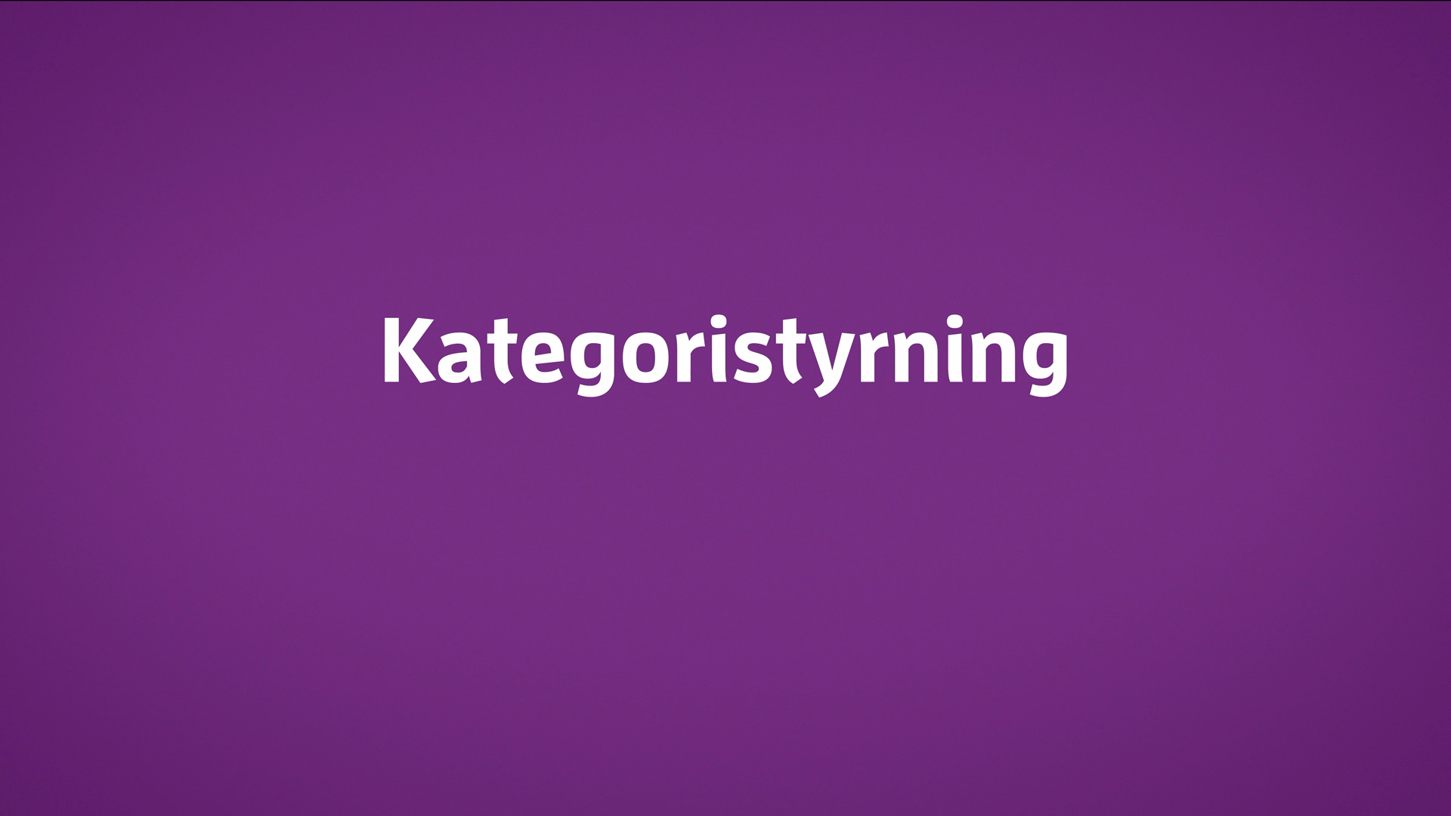
Film kategoristyrning
Notes:
Till dig som presenterar:
Denna korta introduktionsfilm kan du visa om vill sätta en grundplatta inför den kommande presentationen.

Slide 10
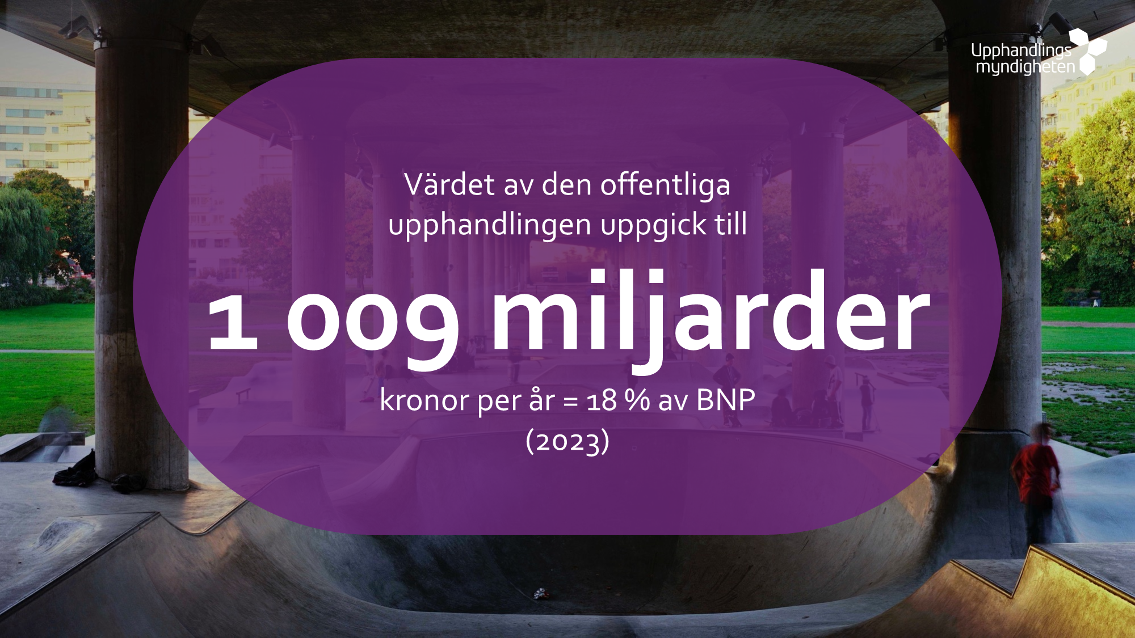
Värdet av den offentliga upphandlingen
Ledningsgrupp
Notes:
Talmanus:
Hela samhällets ökade fokus på målstyrning och kraven på resultat inom offentlig verksamhet har sin utgångspunkt i att det sammanlagda värdet av den offentliga upphandlingen i Sverige är över 1000 miljarder varje år.
Kategoristyrning är ett arbetssätt som lever upp till förväntningarna som kommer med det ökade fokuset.
Det handlar både om att påverka kostnaderna och om att få genomslag för organisationens strategiska prioriteringar hela vägen ner till varje enskilt inköp.

Slide 11

Inköpen kan vara ditt viktigaste verktyg
Ledningsgrupp
Notes:
Talmanus:
Inköp är ett viktigt verktyg för att nå både verksamhetens mål liksom samhällsmål.
Genom ett mer strategiskt angreppssätt – kategoristyrning – kan inköpen möjliggöra att fokus läggs på de frågor som är allra viktigast för oss och vår organisation. Kategoristyrning är inte bara något som passar näringslivet, det finns många bra exempel även inom kommuner, regioner och myndigheter.
Genom att utveckla hur vi arbetar med inköpen kan vi även frigöra tid, pengar och resurser till kärnverksamheten.
Inköpen blir en möjliggörare för att:
Skapa kostnadskontroll och effektivitet.
Ge största möjliga valuta per inköpskrona.
Driva samhällsutveckling.
Bidra till social, miljömässig och ekonomisk hållbarhet.
Säkerställa robusthet och försörjning.
En viktig möjliggörare för att kunna utveckla inköpen till ett strategiskt verktyg och arbeta kategoristyrt är att bygga en stabil grund för verksamheten.
Det innebär att utforma en inköpsstyrning som sätter ramen och skapar förutsättningar för att inköpsfrågorna kan bidra till att förbättra verksamheten på längre sikt.
Låt oss titta närmre på vilka förutsättningar som krävs.

Slide 12
1. Förutsättningar för kategoristyrning
Notes:
Talmanus:
Kategoristyrning är en metod för att driva ett strategiskt inköpsarbete. Det strategiska inköpsarbetet är beroende av ett ramverk som kallas inköpsstyrning.
De tre delarna, inköpsstyrning, strategiskt inköpsarbete och kategoristyrning, är beroende av varandra och jag ska nu visa hur.
Instuderingsmaterial för dig som presenterar:
Beskrivning av Modellen för det offentliga inköpssystemet: https://www.upphandlingsmyndigheten.se/styra-och-leda-inkopsverksamhet/modell-offentliga-inkopssystemet/
Du ska inte förklara eller beskriva modellen för ledningsgruppen, men den är grundläggande och återfinns längre fram i presentationen för kontext. Så det är bra att du känner till den och förstår hur de olika delarna samverkar.

Slide 13

Inköpsstyrning
Styrning integrerad i övriga ledningssystem och stödprocesser.
Inköpsstyrning skapar ett systematiskt samspel mellan inköpsfunktion och ledning.
Ledningsgrupp
Notes:
Talmanus:
Inköpsstyrning är ramen som skapar förutsättningarna för att inköpen ska kunna spela en viktig roll i att uppnå verksamhetens mål.
Inköpsstyrning handlar om att
koppla inköpen till organisationens mål och budget,
bestämma roller och ansvar,
och skapa kultur där inköp ses som en integrerad del av verksamheten.
Det innebär att organisera arbetet så att inköp kan användas proaktivt och bidra till långsiktiga förbättringar, effektiviseringar och i förlängningen samhällsnytta.
När man arbetar med att skapa en inköpsstyrning så är det av högsta vikt att påvisa inköpens betydelse i den egna organisationen.
Det här är något som många upphandlande organisationer brottas med.
Det är av högsta vikt att skapa ett synsätt där inköpens makt (den upphandlande organisationens kapacitet att påverka omvärlden genom sina ekonomiska flöden) och potential kopplas samman med möjligheten att driva verksamhetsutveckling.
Genom det påverka leverantörsmarknaden i en mer hållbar riktning och det blir lättare att uppnå organisationens övergripande mål.
Så vad betyder detta i praktiken? Det handlar bland annat om att:
koppla ihop styrningen av inköpsverksamheten med den organisationsövergripande mål- och budgetprocessen (ledningsprocessen),
skapa riktning och värdegrund för inköpsarbetet,
bestämma hur inköpsverksamheten ska organiseras,
fördela roller och ansvar,
skapa ett synsätt som innebär att inköp ses som ett verktyg för måluppfyllelse,
och säkerställa en digitaliserad inköpsverksamhet som stödjer styrningen.
Genom att befästa dessa aspekter i organisationens styrdokument för inköpsverksamheten blir styrningen av den en tydlig integrerad del av ledningssystemet – en styrfunktion som säkerställer att inköpen bidrar till verksamhetens mål, prioriteringar och värdeskapande.
Strategisk inköpsstyrning lägger alltså den grund som det strategiska inköpsarbetet vilar på.
Instuderingsmaterial för dig som presenterar:
Mer information om inköpsstyrning: https://www.upphandlingsmyndigheten.se/styra-och-leda-inkopsverksamhet/andamalsenliga-inkopsorganisationer/inkopsstyrning-i-ledningssystemet/
Mer information om ändamålsenliga organisationer: https://www.upphandlingsmyndigheten.se/styra-och-leda-inkopsverksamhet/andamalsenliga-inkopsorganisationer/

Slide 14
Vad är strategiskt inköpsarbete?

Slide 15
Ett strategiskt inköpsarbete betyder att:
inköp inte ses som en engångstransaktion utan en återkommande aktivitet
inköpen är en möjliggörare och ett strategiskt verktyg som kan generera mer än besparingar, det driver utveckling, förändring och innovation
inköpen bidrar till behoven idag men även verksamhetens långsiktiga behov, verksamhetens mål och samhällets utveckling.
Notes:
Talmanus:
Nu är vi inne på hur man skapar och driver ett mer strategiskt inköpsarbete.
Strategiskt inköpsarbete i en offentlig kontext handlar om att planera, implementera, utvärdera samt anpassa inköpsaktiviteter så att de bidrar till att vi uppnår våra långsiktiga mål och skapar samhällsnytta.
Ett strategiskt inköpsarbete betyder att:
Inköp ses inte som en engångstransaktion utan en återkommande aktivitet.
Inköpen är en möjliggörare och ett strategiskt verktyg som kan generera mer än besparingar. Det är en möjliggörare för att driva utveckling, förändring och innovation.
inköpen bidrar till behoven idag men även verksamhetens långsiktiga behov, verksamhetens mål och samhällets utveckling.

Slide 16
Hur gör man då?

Slide 17
Använd inköp som verktyg för utveckling
Tydliggör en strategi för hur inköpen ska genomföras framåt och vilka effekter de ska generera.
Lägg en plan på längre sikt.
Följ kontinuerligt upp hur inköpsarbetet går och involvera verksamheterna i arbetet med kunskapsinhämtningen.
Bygg kunskap om marknaden och bevaka trender och utveckling inom olika sektorer.
Notes:
Talmanus:
Man kan se det som en planerad och systematisk process för att utveckla nya arbetssätt, beteenden och strukturer som skapar varaktiga effekter.
Att fokusera på att använda inköp som verktyg för att skapa värde och utveckling.
Ett viktigt steg, som kan ta sin tid men är grundläggande, är att visa på hur inköp kan vara mer än en engångsaktivitet och produktion av avtal.
Det handlar om så mycket mer än att genomföra besparingar eller uppfylla enskilda inköpsbehov av varor och tjänster.
Man behöver:
Tydliggöra en strategi för hur inköpen ska genomföras framåt och vilka effekter de ska generera.
Lägga en plan på längre sikt.
Kontinuerligt följa upp hur inköpsarbetet går och involvera verksamheterna i arbetet med kunskapsinhämtningen.
Bygga kunskap om marknaden och bevaka trender och utveckling inom olika sektorer.
På frågan: ”vilket arbetssätt kan vi prova för att strukturera det strategiska inköpsarbetet och omsätta det i handling?”, är svaret: “Kategoristyrning!”

Slide 18
2. Vad är kategoristyrning?

Slide 19





Grundläggande principerna för kategoristyrning
Faktadrivet
Tvärfunktionellt
Marknadsfokus
Förändringskraft och verksamhets-utveckling
Strategiskt perspektiv och måldrivet
Arbetssätt som bygger på data, analys och strukturerade metoder
Beslutsfattande som vilar på fakta
Tvärfunktionellt samarbete med olika kompetenser och perspektiv
Gemensamt engagemang och ansvar
Förståelse för leverantörsmarknaden och omvärld
Aktiv leverantörs-dialog
Driver förändring och uppmuntrar nytänkande
Anpassning och ständiga förbättringar
Säkrar långsiktigt värde för hela organisationen och bidrar till samhällsnytta
Gemensamma mål som kopplar inköps-verksamheten till verksamhetens mål
Notes:
Talmanus:
Kategoristyrning är ett arbetssätt för att omsätta det strategiska inköpsarbetet i praktiken.
Genom att dela in inköpsvolymen i kategorier kan organisationen arbeta faktabaserat, strategiskt och långsiktigt med varje inköpskategori, utifrån marknadsförutsättningar och verksamhetens behov.
På så sätt blir kategoristyrningen en metod för att gå från reaktiv till proaktiv inköpsverksamhet, och ett verktyg för att driva verksamhetsutveckling.
De grundläggande principerna för kategoristyrning är de följande:
Faktadrivet
Arbetssätt som bygger på data, analys och strukturerade metoder
Beslutsfattande som vilar på fakta
Tvärfunktionellt
Tvärfunktionellt samarbete med olika kompetenser och perspektiv
Gemensamt engagemang och ansvar
Marknadsfokus
Förståelse för leverantörsmarknaden och omvärld
Aktiv leverantörsdialog
Förändringskraft och verksamhetsutveckling
Driver förändring och uppmuntrar nytänkande
Anpassning och ständiga förbättringar
Strategiskt perspektiv och måldrivet
Säkrar långsiktigt värde för hela organisationen och bidrar till samhällsnytta
Gemensamma mål som kopplar inköpsverksamheten till verksamhetens mål

Slide 20

Från traditionellt inköp till kategoribaserat och tvärfunktionellt arbetssätt
Ledningsgrupp
Notes:
Kategoristyrning är att gå från traditionellt inköpsarbete till ett tvärfunktionellt och kategoribaserat arbetssätt.

Slide 21
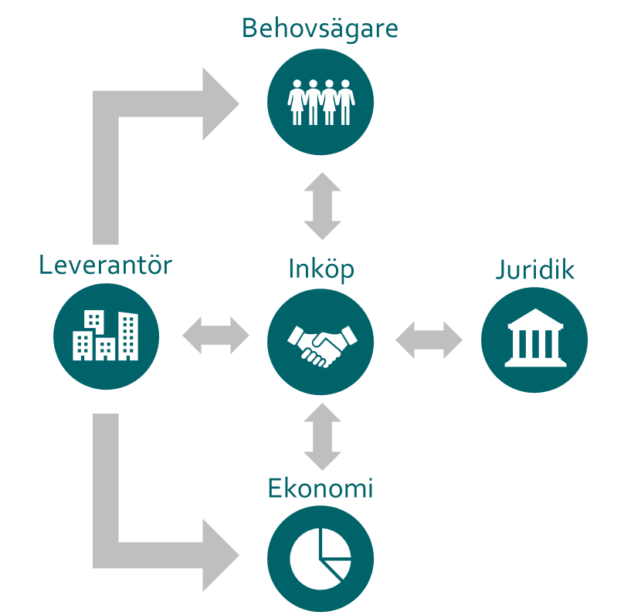
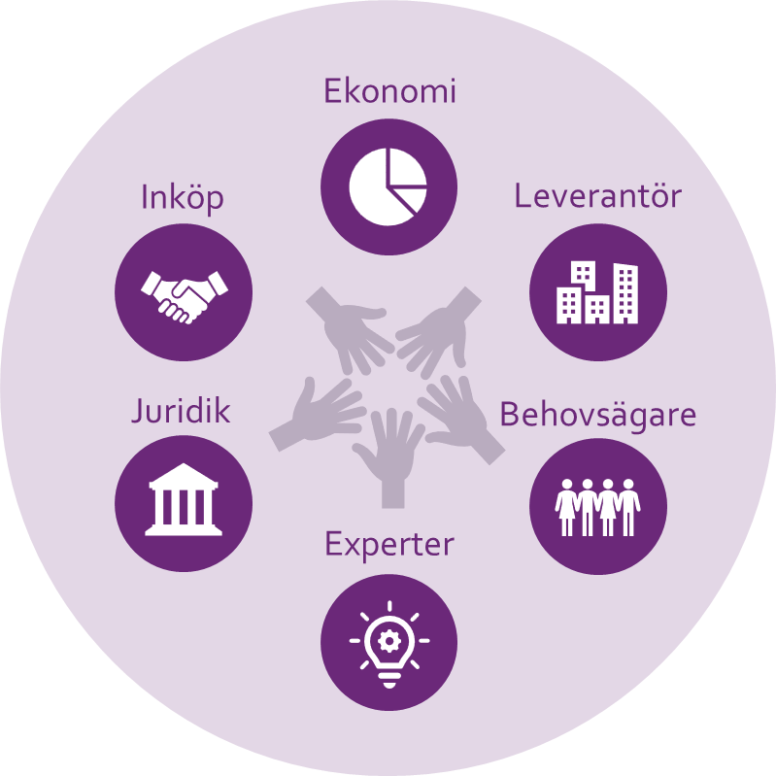
Skifte i arbetssätt
Traditionellt inköpsarbete
Kategoribaserat arbete
Arbete i silos
Arbete i grupp
Notes:
Talmanus:
Här kan vi se själva skiftet i arbetssätt.
Traditionellt inköpsarbete har ofta varit upphandlingscentrerat. Vi hanterar behov när de uppstår och mycket sker inom respektive verksamhetsområde.
Med kategoristyrning lyfter vi blicken. Vi planerar och styr inköpsarbetet utifrån kategorier. Kategorier av liknande behov och marknader.
Vi drar nytta av vår samlade kompetens inom kategorin genom att arbeta tvärfunktionellt. Arbetet blir på så sätt mer effektivt.
På nästa bild går vi in lite mer på hur det här nya arbetssättet fungerar i praktiken – och vilka kännetecken som gör det annorlunda.

Slide 22

Traditionellt inköpsarbete
Kategoribaserat arbetssätt
Reaktivt – hanterar behov när de uppstår.
Arbetar i silos, med varierande kategorier från dag till dag.
Kort sikt, fokus på enskild upphandling.
Begränsat lärande och kompetensutveckling.
Risk för bristande styrning och samordning.
Proaktivt – planerar och analyserar i förväg.
Tvärfunktionella team fokuserar långsiktigt på en kategori.
Långsiktighet, strategi och helhetsperspektiv.
Kompetens och kapacitet byggs upp över tid.
Gemensam riktning, styrning och robust kapacitet.
Notes:
Talmanus:
I ett traditionellt arbetssätt sker inköpsarbetet ofta reaktivt, där resurser kommer in och ut i olika upphandlingar utan kontinuitet.
Man arbetar i silos. Ena dagen med fordon, nästa dag med konsulttjänster. Då blir det svårt att bygga långsiktig kompetens eller skapa en gemensam riktning.
Ett kategoribaserat och tvärfunktionellt arbetssätt ser annorlunda ut.
Här samlas en grupp med olika kompetenser kring en specifik inköpskategori, till exempel livsmedel eller IT, och arbetar systematiskt med allt från behovsanalys och marknadsdialog till upphandlingar och uppföljning. På så sätt byggs både kunskap och kapacitet upp över tid inom inköpskategorin. Det finns en långsiktighet som ett resultat av arbete med analys, strategi och ett helhetsperspektiv.
Det innebär inte bara bättre kvalitet i upphandlingarna, utan också att organisationen blir mer robust och kan agera proaktivt istället för reaktivt.
I nästa steg ska vi därför titta närmare på hur det kategoribaserade arbetet faktiskt går till i praktiken – genom själva ramverket för kategoristyrning.
Hur grupperna inom en inköpskategori kan se ut och sättas samman kommer vi att återkomma till därefter.

Slide 23
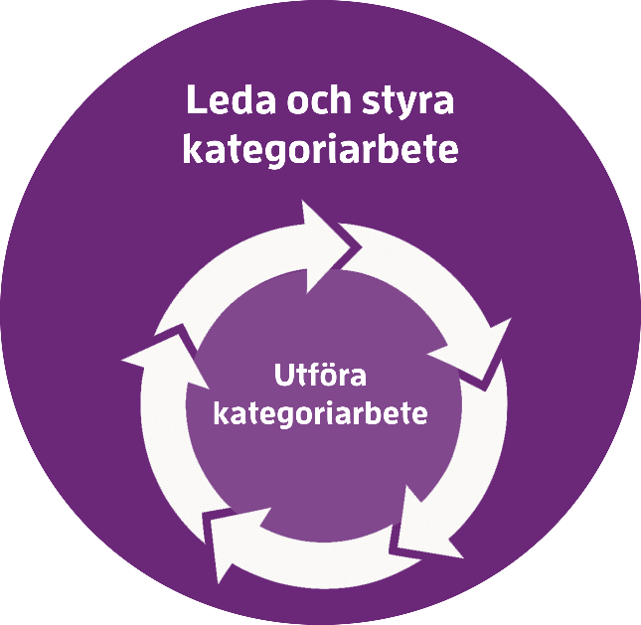
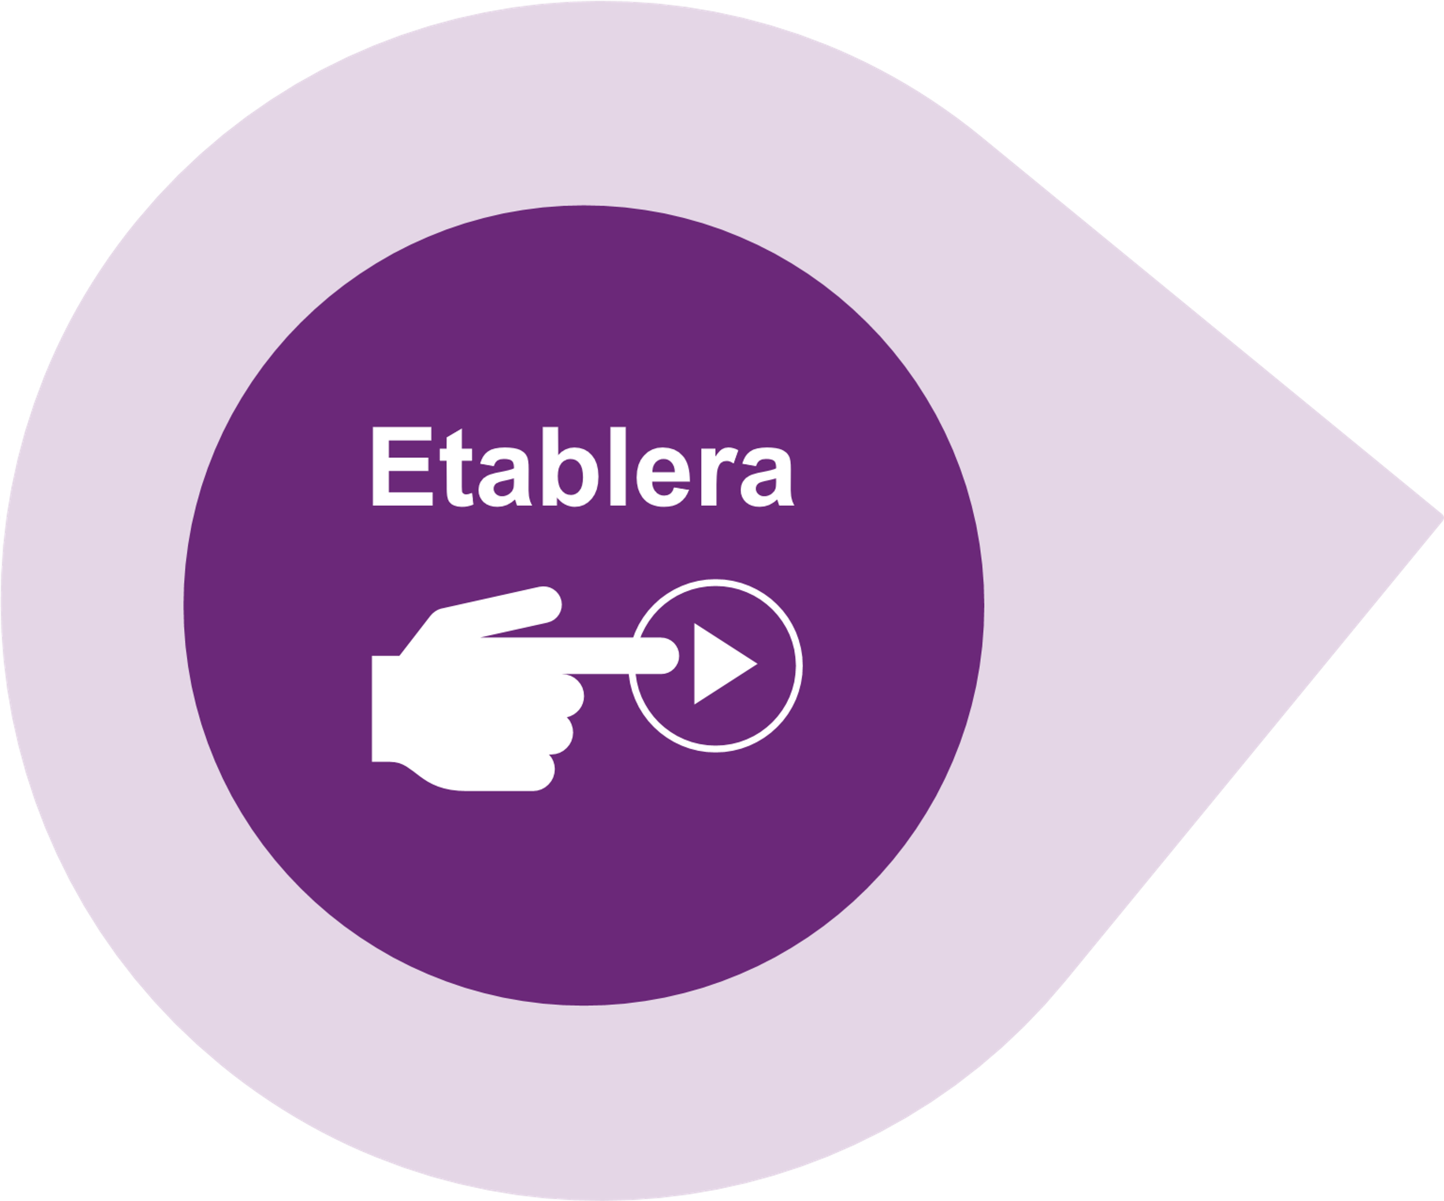
Ramverket för kategoristyrning
Ramverket för kategoristyrning
Kategoristyrningsprocessen
Etablera kategoristyrning
Notes:
Talmanus:
Ramverket för kategoristyrning kan beskrivas som en övergripande struktur för en organisations kategoristyrningsarbete i två delar:
Etablera kategoristyrning
Kategoristyrningsprocessen
Den första delen, Etablera kategoristyrning, är ett inledande steg där grunden för kategoriarbetet inom organisationen byggs upp.
Kategoristyrningsprocessen utgör den andra delen i ramverket för kategoristyrning. Till skillnad från etableringsdelen beskriver processen det löpande och cykliska arbete som sker när kategoristyrningen är påbörjad i organisationen. Kategoristyrningsprocessen består av två lager som samverkar; ett som beskriver den ledning och styrning av kategoriarbetet som sker i styr- och beslutforum och ett där arbetet inom kategoriteamen utförs och omsätts i praktiken. De två lagren pågår ofta parallellt och återkommer kontinuerligt i organisationens kategoriarbete. De ingående delområdena inom kategoristyrningsprocessens lager Leda och styra kategoriarbetet kan aktualiseras vid olika tidpunkter i processen och genomföras i olika ordning.
Tillsammans utgör etableringen och kategoristyrningsprocessen en helhet som gör det möjligt att bygga upp, leda och driva ett långsiktigt arbete med kategoristyrning.
Hur ramverkets delar omsätts i praktiken beror på organisationens förutsättningar och ambitionsnivå.
Låt oss titta lite närmare på vad etableringen faktiskt innebär i praktiken.

Slide 24
Etablera
Samla in spenddata och kategorisera inköp.
Identifiera och prioritera inköpskategorier.
Anpassa kategoribaserat arbete till organisationen.
Förankra med ledning.
Notes:
Talmanus:
Etablera kategoristyrning handlar bland annat om att skapa förståelse och engagemang. Och för att:
Ta fram en nulägesbild utifrån spenddata och ett första kategoriträd.
Göra prioriteringar och peka ut pilotkategorier.
Anpassa arbetssätt, styrmodell och forum till de egna förutsättningarna.
Förankra kategoristyrning som arbetssätt och därigenom säkra mandat och resurser.
Syftet är att bygga en stabil struktur och rätt förutsättningar för att arbetet ska kunna genomföras framgångsrikt.
När vi gjort det börjar nästa fas: att faktiskt leda, styra och genomföra kategoriarbetet i praktiken.

Slide 25
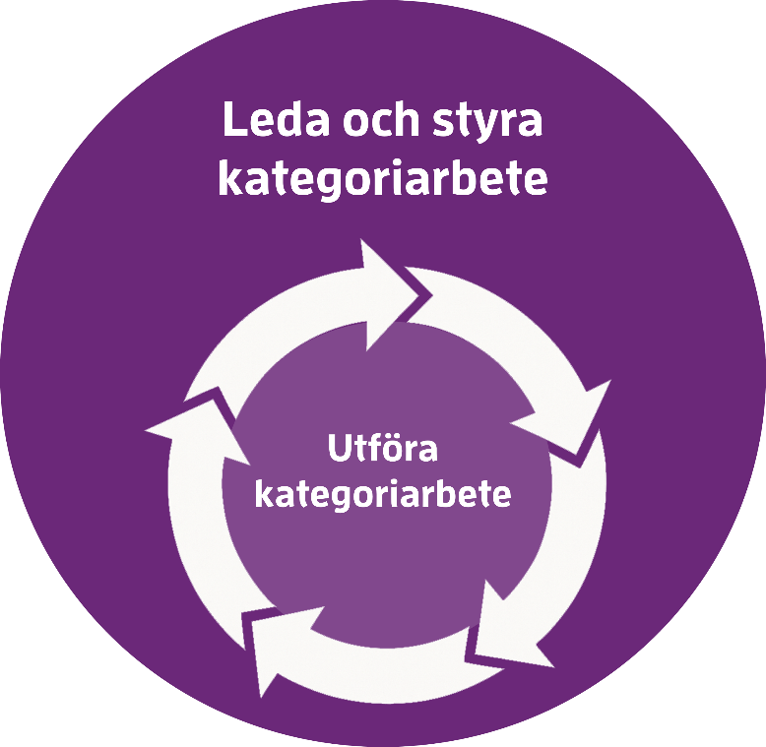
Kategoristyrningsprocessen
Kategoristyrningsprocessen
Leda och styra kategoriarbete
Kategoristrategier
Prioritering och resurser
Nya inköpskategorier
Hinder och strategiska frågor
Rapportering och kommunikation
Analys och uppföljning
Notes:
Talmanus:
När kategoristyrningen är etablerad i organisationen handlar nästa del av ramverket om själva kategoristyrningsprocessen.
Det första lagret, leda och styra kategoriarbete, handlar om att hålla riktningen och säkerställa att kategoriarbetet utvecklas i linje med organisationens mål.
Det är här prioriteringar görs, resurser fördelas och beslut fattas om nya inköpskategorier, strategier och mål.
Organisationen följer upp resultat, analyserar effekter och reviderar strategier när det behövs.
Syftet är att skapa en långsiktig och systematisk styrning som ger förankring, effektiv resursanvändning och är i linje med organisationens mål.
Detta arbete sker i forumen där ledning, kategoriansvariga och andra nyckelpersoner samverkar för att driva arbetet framåt.

Slide 26
Kategoristyrningsprocessen/Utföra kategoriarbete
Kategoristyrningsprocessen
Utföra kategoriarbete
Inventering
Insikter
Innovation-förnyelse
Implementeringar
Förbättringar
Notes:
Talmanus:
Det andra lagret, utföra kategoriarbete, handlar om att omsätta besluten i praktisk handling.
Här arbetar kategoriteamen med att analysera behov, utveckla och genomföra kategoristrategier och följa upp resultaten.
Samarbetet mellan inköp, verksamhet och leverantörsmarknaden blir centralt.
Det är här strategierna blir till konkreta resultat och effekter som bidrar till organisationens långsiktiga utveckling.
De två lager som tillsammans utgör Kategoristyrningsprocessen möjliggör att styrning, genomförande och uppföljning hela tiden hänger ihop och stärker varandra.
För att förstå var kategoristyrning hör hemma i helheten kan vi titta på hur det kopplas till det offentliga inköpssystemet.

Slide 27
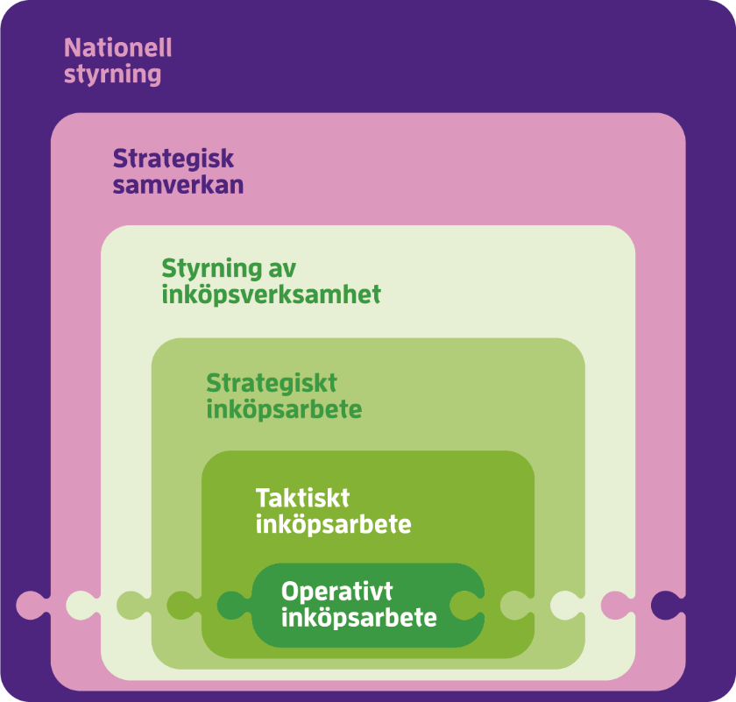
Modell över det offentliga inköpssystemet
Etablera kategoristyrning
Kategoristyrningsprocessen
Notes:
Talmanus:
Nu när vi har gått igenom ramverket för kategoristyrning kan vi sätta in det i ett större sammanhang. Den här bilden visar hur kategoristyrning hänger ihop med det offentliga inköpssystemet i stort.
I toppen ser vi den nationella styrningen där lagstiftning, riktlinjer och statliga initiativ sätter ramarna för den offentliga upphandlingen.
Därunder finns nivån för styrning av inköpsverksamheten i den enskilda organisationen, alltså hur ledningen sätter mål, prioriterar och följer upp inköpsarbetet som helhet.
Det är här etablera-delen i ramverket hör hemma. När organisationen etablerar kategoristyrning handlar det om att skapa just de strukturer, forum och mandat som behövs för att kunna styra inköpsverksamheten strategiskt.
Kategoristyrningsprocessen, befinner sig på nästa nivå dvs det strategiska inköpsarbetet. Här blir kategoristyrning en metod för att omsätta organisationens mål och styrning i praktiken.
På så sätt utgör kategoristyrning bryggan mellan styrning och genomförande, den kopplar ihop ledningens strategiska beslut med de konkreta aktiviteterna i form av upphandlingar, leverantörsdialoger och utvecklingsarbete. Och det är just i det samspelet mellan dessa nivåer som kategoristyrning skapar värde för organisationen, för verksamheten och i förlängningen för samhället.
Instuderingsmaterial för dig som presenterar:
Beskrivning av Modellen för det offentliga inköpssystemet: https://www.upphandlingsmyndigheten.se/styra-och-leda-inkopsverksamhet/modell-offentliga-inkopssystemet/

Slide 28
3. Strukturera kategoriarbetet

Slide 29
Det är viktigt att roller och mandat är tydliga
Ofta kan man använda sig av redan etablerade besluts- och styrstrukturer i organisationen, till exempel lednings- eller styrgrupper.
Notes:
Talmanus:
Det finns olika sätt att driva arbetet med kategoristyrning. En del väljer att skapa särskilda forum för detta.
Men det behöver inte nödvändigtvis bli fråga om att skapa nya forum och roller.
Ofta kan man använda sig av redan etablerade besluts- och styrstrukturer i organisationen, till exempel lednings-och/eller styrgrupper.
Dessa kan, med en viss justering av exempelvis sammansättning, agenda eller arbetssätt, fungera väl för att fatta beslut och driva kategoristyrningsarbetet framåt.
Oavsett modell är det viktigt att roller och mandat är tydliga.

Slide 30
Modell över det offentliga inköpssystemet
Forum
Etablera kategoristyrning
Huvudforum
Kategoristyrningsprocessen
Leda och styra kategoriarbete
Kategoriforum
Utföra kategoriarbete
Kategoriteam
Notes:
Talmanus:
Ofta finns det beslutsnivåer på olika plan i organisationen.
Huvudforum är den högsta beslutsfattande nivån i kategoriarbetet och beslutar vanligtvis om bland annat etablering av kategoristyrning, riktning och mål för kategoristyrningen i organisationen, initiering och utrullningsplan för nya inköpskategorier, samt utser kategoriansvariga. Detta överordnade forumet på ledningsnivå kallas ibland för inköpsråd eller anskaffningsråd.
Kategoriforum är ett forum som leds av en person som ansvarar för inköpskategorin, ofta kallad kategoriansvarig. Forumet har mandat att fatta beslut inom ramen för inköpskategorin, prioritera, säkra resurser, lösa hinder och följa upp mål. Dessa forum kallas ibland för styrgrupp eller kategoriråd och består av oftast av verksamhetsrepresentanter på högre nivå, vars verksamhet berörs av inköpskategorin, liksom inköpschefen. Kategoriteamet kommer med förslag till kategoriforumet och kategoriforumet fattar i sin tur beslut om bland annat målen för den aktuella inköpskategorin.
Ett kategoriteam är en tvärfunktionell arbetsgrupp dedikerad till en inköpskategori som samlar kompetenser från olika delar av organisationen och leds av en kategoriledare. Teamet ansvarar för att analysera, planera och driva utvecklingen inom ett kategoriområde. De som ingår i teamet bör vara verksamhetsrepresentanter som verkar inom inköpskategorin, inköp, liksom specialister inom relevanta kompetensområden. Ett kategoriteam kan, beroende på organisationens förutsättningar och behoven i de aktuella kategorierna, vara desamma i flera inköpskategorier.
Jag har nämnt några av de roller som ingår i dessa forum, vilka är dessa och vad innebär de?
Instuderingsmaterial för dig som presenterar:
Beskrivning av Modellen för det offentliga inköpssystemet: https://www.upphandlingsmyndigheten.se/styra-och-leda-inkopsverksamhet/modell-offentliga-inkopssystemet/

Slide 31
Roller inom kategoristyrningsarbetet
Kategoriansvarig
Kategoriledare
Verksamhetsrepresentanter
Specialister
Inköpsfunktion
Notes:
Talmanus:
Tydliga roller och ansvar är avgörande för ett fungerande kategoriarbete.
Det handlar inte om att förändra organisationens struktur eller nödvändigtvis om att göra mycket mer, utan om att arbeta på ett nytt sätt inom den befintliga organisationen.
I det följande ges exempel på roller inom kategoristyrning.
Några av de vanligaste rollerna som behövs för att driva arbetet framåt är:
Kategoriansvarig: Ansvarar formellt för en utpekad inköpskategori och är ofta en ansvarig linjechef eller verksamhetschef från den verksamhet som närmast berörs av inköpskategorin. Detta ansvar innebär ofta att fatta beslut kring strategiutveckling och genomförandet inom en inköpskategori. Kategoriansvarig säkerställer stöd, resurser och prioritering i inköpskategorin. Denne har vidare ett delegerat mandat från högsta ledningsforumet (det tidigare nämnda huvudforumet) att ta beslut och prioritera vilka mål som ska uppfyllas inom kategoristrategin.
Kategoriledare: Leder det tvärfunktionella och faktabaserade arbetet med att ta fram underlag och en strategi för en specifik inköpskategori för beslut i kategoriforumet. Kategoriledaren har ansvar för att driva processen och arbetet inom inköpskategorin framåt, samordna tvärfunktionella team, rapportera resultat och föra dialog med kategoriforumet. Kräver kompetenser som strategiskt tänkande, förändrings- och projektledning, helhetsperspektiv och kommunikationsförmåga.
Verksamhetsrepresentanter: Stöttar med behovsanalys och säkerställer att verksamhetens behov omhändertas i inköpsarbetet. De är experter på hur deras verksamhet fungerar och tillför avgörande kunskap till kategoristrategin.
Specialister/experter utifrån behov inom kategorin, t.ex. inom ekonomi, hållbarhet, juridik, säkerhet. Bidrar med specialistkunskaper inom relevanta områden som påverkar kategoriområdet. Dessa bidrar även med omvärldsbevakning och ett strategiskt tänk kring utveckling av inköpen inom området.
Inköpsfunktion: Bidrar med inköp- och analyskompetens kopplat till inköps- och affärsrelaterade frågor.
Nu ska vi titta på hur rollerna kan organiseras i kategoriteamen.
Det finns flera möjliga sätt att fördela ansvar och resurser, och vi kommer att gå igenom några exempel på olika skärningar – från mer resursintensiva upplägg till modeller där roller delas mellan flera inköpskategorier.

Slide 32
Tvärfunktionella kategoriteam
Kompetensområden
Regler och lagar
Marknadskunskap
Verksamhetskunskap
Analytisk förmåga
Förhandlingsskicklighet och affärsmannaskap
Projektledning
Strategiskt tänkande
Kommunikationsförmåga
Förändringsledning
Teknisk kompetens
Notes:
Talmanus:
Vi har nu pratat om rollerna inom kategoristyrningsarbetet. Vem som ansvarar för vad, vem som leder arbetet och vilka som deltar. Men det är minst lika viktigt vilka kompetenser som faktiskt behöver finnas representerade i de tvärfunktionella teamen.
Oavsett hur teamen är organiserade handlar det i grunden om att få ihop rätt komptensmix. Det handlar inte om titlar, utan om att kombinera perspektiv och färdigheter.
Vi behöver:
kunskap om regler och lagar för att säkerställa rättssäkerhet,
marknadskunskap för att förstå leverantörernas värld,
verksamhetskunskap för att förstå våra egna behov,
analytisk förmåga för att kunna tolka data,
förhandlingsskicklighet och affärsmannaskap för att nå goda avtal,
och strategiskt tänkande för att skapa långsiktigt värde.
Men vi behöver också:
kommunikationsförmåga,
förändringsledning och projektledning,
och teknisk kompetens.
Om man tänker efter så speglar dessa kompetenser också de fem principer vi tidigare pratat om. Att arbeta faktabaserat, tvärfunktionellt, marknadsfokuserat, med förändringskraft och måldrivet.
Nu när vi vet vilka kompetenser som behövs i kategoriteamen, ska vi titta på hur de här kompetenserna och rollerna kan fördelas i praktiken. Det finns nämligen flera olika sätt att rigga teamen beroende på organisationens förutsättningar.

Slide 33
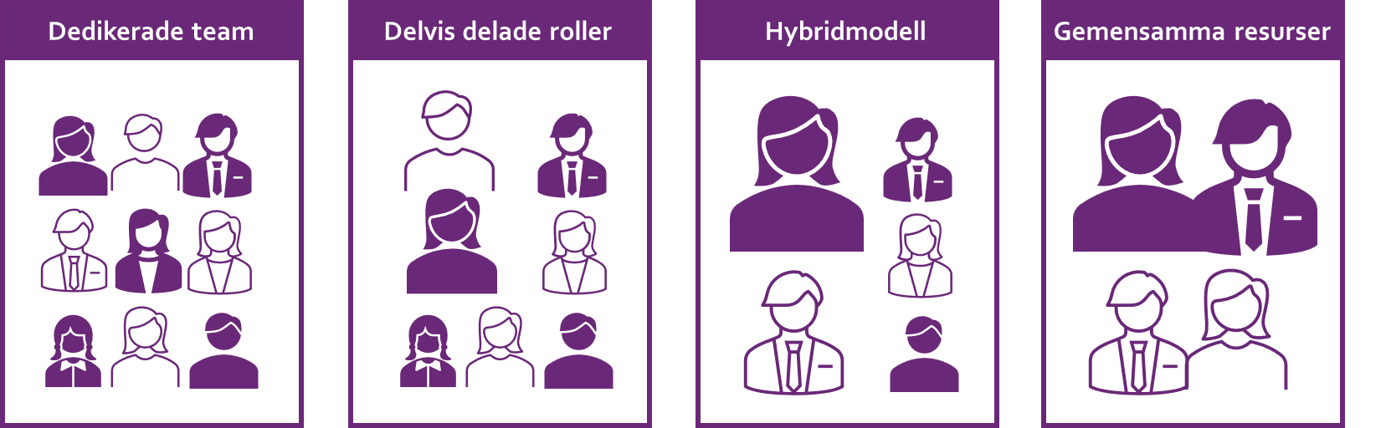
Olika sätt att organisera kategoriteam
Anpassa efter kategori, volym, risk och resurser – det finns ingen one-size-fits-all.
Resursintensivt
Resurssnålt
Fokus och specialisering
Flexibilitet och resurseffektivitet
Notes:
Talmanus:
Här finns inte ett enda rätt sätt. Det handlar om att hitta en modell som passar våra förutsättningar och resurser, och vår ambitionsnivå.
Vi kan se fyra typiska sätt att organisera teamen. Från mer till mindre resurskrävande modeller. Många landar i någon form av kombination.
I den ena änden av skalan finns modellen där varje inköpskategori har ett eget, dedikerat team.
Här finns tydlighet, fokus och fördjupning. Varje team kan bygga upp långsiktig kunskap och kompetens. Men modellen kräver också mest resurser, både i form av personer och tid. Därför är detta vanligt främst i stora organisationer eller för strategiskt viktiga inköpskategorier.
Ett steg bort finns modellen där flera inköpskategorier delar vissa gemensamma resurser. Till exempel hållbarhetsspecialister, ekonomer eller jurister. Men varje inköpskategori har fortfarande en egen kategoriledare och ett kärnteam med fokus på sitt område. Detta ger en balans mellan fokus och resurseffektivitet. Det kräver dock god planering och samordning för att undvika flaskhalsar och ojämn tillgång till stöd.
I den andra änden av skalan finns den mest resurssnåla modellen, där samma personer fyller roller i flera inköpskategorier. Denna lösning ställer högre krav på tydliga prioriteringar och koordinering så att resurser inte blir överbelastade och så att tid och kraft fördelas utifrån vart den gör mest nytta. Det här är en lösning som kan passa mindre organisationer med begränsade resurser.
Mellan dessa ytterligheter finns också en hybridmodell som innebär att strukturen anpassas efter respektive inköpskategori. Kategorier med hög strategisk betydelse, stor volym eller hög risk får egna dedikerade team. De andra delar på resurser och roller. Organisationen kan då rikta resurser dit de ger störst effekt, men kräver tydlig prioritering och uppföljning för att arbetet inte ska viktas fel mellan inköpskategorierna.
Oavsett modell är det viktigt att fundera på vem som ska vara kategoriledare.
Det kan vara en person utanför inköp, till exempel en projektledare eller förändringsledare, men också en representant från inköp, till exempel en strategisk inköpare eller upphandlare. Det sistnämnda alternativet kan å ena sidan vara en fördel då det ger en tydlig koppling mellan strategi och genomförande, kortare kommunikationsvägar och möjlighet till snabbare resultat. Å andra sidan finns risken att rollen blir för operativ, vilket kan göra att det strategiska arbetet hamnar i skymundan och att de långsiktiga effekterna inte får tillräcklig uppmärksamhet.
Vilken lösning som är mest lämplig beror på organisationens mognad, resurser och arbetssätt.
Poängen med att visa de här fyra alternativen är att understryka att kategoristyrning inte handlar om att bygga en ny organisation – utan om att skapa tydlighet i ansvar och samspel inom ramen för den befintliga strukturen. Oavsett modell behöver roller och mandat vara klara, så att teamen kan arbeta faktabaserat, samordnat och med gemensamma mål.
Det finns alltså inte en universallösning som passar alla. Det finns flera sätt att skapa fungerande kategoriteam som levererar verkligt värde.

Slide 34
4. Goda exempel på kategoristyrning

Slide 35

Citat från olika kommuner
”Inköp finns för att skapa värde tillsammans med andra.”
Luleå kommun
” Vi har gått från stuprör till samverkan – och från kontroll till koll.”
Alvesta kommun
”Processen kräver minimal manuell hantering, och vi får samtidigt bättre kontroll och underlag för uppföljning.”.
Kungsbacka kommun
”Det har varit värt resan – vi har visat att strategiskt inköp skapar verklig nytta”.
Eskilstuna kommun
Notes:
Till dig som presenterar:
Det är inte tanken att du ska presentera alla de olika exemplen. Välj ut ett eller kanske två som är mest relevant för er och era utmaningar. Det viktiga här är att visa på att kategoristyrning som metod är etablerat och att det finns flera positiva exempel inom offentlig verksamhet.
Talmanus:
Flera kommuner, stora som små, har visat att ett kategoristyrt arbetssätt ger mätbara positiva effekter. Här ser vi några citat från några av de som arbetat med kategoristyrning ett tag.
Alvesta kommun
I Alvesta kommunkoncern har kategoristyrningen lett till en tydligt ökad inköpsmognad och ett mer strategiskt förhållningssätt till inköp. Arbetet har gett flera konkreta resultat – bland annat en besparingspotential på upp till 1 miljon kronor per år genom bättre prislistor, tydligare fakturering och sundare konkurrens. När ett större ramavtal delades upp i två delar ökade konkurrensen, vilket ensamt gav kommunen den besparingen.
Kategoristyrningen har också skapat bättre styrning av kritiska leverantörer och stärkt det tvärfunktionella samarbetet mellan förvaltningar och bolag. Genom det arbetet har Alvesta byggt en kultur av helhetstänk, engagemang och samverkan.
Arbetet har dessutom bidragit till att politiska mål integrerats i kategoristrategierna – exempelvis Agenda 2030. Livsmedelskategorin är ett tydligt exempel, där andelen närodlade grönsaker ökat, vilket stärker både lokal livsmedelsberedskap och skolornas näringskvalitet.
Ett annat exempel är fordonsstrategin, där kommunen idag har en helt fossilfri fordonspark – en direkt effekt av kategoristyrning och centraliserad styrning av fordon.
Som Alvestas inköpschef uttrycker det: ”Kategoristyrning har hjälpt oss att gå från stuprör till samverkan – och från kontroll till koll.”
Luleå kommun:
I Luleå har man använt kategoristyrning som en motor för utveckling och samhällsomställning. Synsättet är att upphandling inte bara handlar om inköp, utan om hur man skapar värde för de man finns till för – invånarna och samhället.
Ledningen betonar att inköp ska skapa värde tillsammans med andra och att kategoristyrning är ett sätt att få ett gemensamt språk och en gemensam riktning. Man har arbetat för att integrera metodiken i befintliga styrstrukturer – inte skapa nya. På så sätt blir kategoristyrningen en naturlig del av kommunens ledningssystem och verksamhetsstyrning.
Som de själva beskriver det: ”Kategoristyrning är ett sätt att få en gemensam riktning – men det får inte bli ett sidospår. Vi ska använda de forum som redan finns.” Det arbetet har gjort att Luleå kunnat förena sina strategiska mål med konkreta inköpsbeslut – och därigenom skapa verklig effekt.
Kungsbacka:
Kungsbacka kommun är en ledande aktör inom hållbarhet och har flera gånger utsetts till bäst i Sverige på Agenda 2030-arbetet. Kommunen ser strategiska inköp som ett nyckelverktyg för att nå hållbarhetsmålen och har sedan 2018 utvecklat tydliga strukturer och mål för att effektivisera sina inköp och minska miljöpåverkan.
För att lyckas har kommunen infört kategoriteam där olika kompetenser samverkar. Detta har effektiviserat e-handeln, förbättrat uppföljningen och gett bättre kontroll över hållbarhetsmål. Kungsbacka ställer höga krav på sina leverantörer och har byggt ett starkt rykte som en tydlig och seriös upphandlare.
Att införa det strategiska arbetssättet krävde omfattande förändringsarbete. Kommunen satsar på utbildningar, workshops och informationsinsatser för att sprida kunskap och engagemang. Inköpsfrågorna har blivit en naturlig del av organisationens kultur och inkluderas numera i introduktionen för nyanställda.
Kungsbackas arbete har väckt nationellt intresse, och kommunen vann Anbudspriset 2025 för sitt återbruksprojekt. Målet är att fler medarbetare ska engageras och att kommunen även framöver ska vara en förebild inom hållbara och strategiska inköp.
Eskilstuna:
Eskilstuna har arbetat aktivt med kategoristyrning sedan 2018. I början låg fokus på dialog och samsyn – politiker, tjänstemän och upphandlare deltog i gemensamma workshops för att förankra ett strategiskt inköpsarbete. När kommunen 2021 tog ett omtag valde man att satsa på samverkan inom hela kommunkoncernen – eftersom de stora inköpen sker där.
Man byggde en ny metodik och struktur, tog fram mallar, en styrgrupp och pilotkategorier inom ”Fordon och transport” samt ”Möbler och inredning”. Resultaten kom snabbt: inom fordonskategorin gav ett nytt däckavtal avsevärt lägre priser, och fordonsflottan har till stor del ställts om till elbilar. Inom möbler och inredning såg man tydliga besparingar inom vård, omsorg och skolor.
Sedan 2024 har man även infört ett nytt grossistavtal för livsmedel som förväntas minska kostnaderna ytterligare. Kommunen utvecklar just nu en modell för att mäta de ekonomiska effekterna och på sikt även klimatpåverkan av sitt strategiska inköpsarbete.
De sammanfattar resan så här: ”Det har tagit tid, men det har varit värt det. Vi har lyckats förankra vikten av ett strategiskt inköpsarbete också i kommunkoncernledningen – och det visar på nyttan vi gör.” De lyfter också fram vikten av ledningens stöd och rätt bemanning som framgångsfaktorer – och att hela organisationen måste känna sig delaktig i resan.
Avslutning
Gemensamt för alla dessa kommuner – oavsett storlek – är att kategoristyrningen lett till ökad kontroll, bättre samverkan och konkreta besparingar. Men kanske viktigast: ett nytt synsätt där inköp ses som ett strategiskt verktyg för att uppnå politiska mål och effektivare verksamhet.
Kategoristyrning handlar i grunden om att skapa värde, inte bara spara pengar.

Slide 36
5. Effekter av kategoristyrning

Slide 37
Viktigaste effekterna med kategoristyrning
Viktigaste effekterna med kategoristyrning “fyra K”
4
K
Kunskap
Kvalitet
Kostnadseffektivitet
Kontroll
Notes:
Talmanus:
Kategoristyrning är ett kraftfullt verktyg för att utveckla både inköp och verksamhet.
Det sänker inte bara kostnader utan det höjer kvaliteten på det vi köper, stärker vår kunskap om behov och marknad och gör oss mer kostnadseffektiva i hur vi använder våra resurser genom att styra och fördela resurser där de behövs som mest. Det ger oss också bättre kontroll, så att vi kan hantera risker, minska sårbarheten i våra försörjningskedjor och styra resurser dit de gör mest nytta.
Kategoristyrning hjälper oss att möta verksamhetens verkliga behov, minska slöseri i ekonomi, tid och resurser och samtidigt påverka våra leverantörer att förbättras och utvecklas.
Effekterna kan sammanfattas med de fyra orden:
Kunskap
Kvalitet
Kostnadseffektivitet
Kontroll
Det är de viktigaste effekterna att lyfta fram, och de är lätta att minnas.
Bakom varje K finns ett helt spektrum av konkreta effekter som visar sig på olika nivåer i vår organisation. Effekterna syns både i själva kategorierna och det vi köper in, i vårt sätt att arbeta internt och i hur vi samverkar med marknaden och omvärlden.
Låt oss därför titta lite närmare på de här tre effektnivåerna.

Slide 38

Spektrum av effekter
Effekter på inköpskategorin & på det som köps in | Effekter internt i organisationen | Effekter på marknad & omvärld
Ökad förståelse för behov, rätt funktion och kvalitet | Kompetensutveckling och lärande i organisationen | Ökad marknadsinsikt och dialog
Ökad förståelse för behov, rätt funktion och kvalitet |  | Hållbarhet och socialt ansvar
Innovation i lösningar |  | Sund konkurrens
Totalkostnadsperspektiv och lägre inköpspriser | Resurseffektivitet
Färre direktupphandlingar och ökad avtalstrohet | Effektivare arbete
 | Intern samverkan och samordning
Riskhantering | Intern samverkan och samordning | Robusthet och beredskap
Styrning och uppföljning | Styrning och uppföljning | Styrning och uppföljning
Kunskap
Kvalitet
Kostnads- effektivitet
Kontroll
Notes:
Till dig som presenterar:
Det är inte tanken att du som presenterar ska berätta om alla de olika effekterna. Välj ut 3 – 4 stycken som är relevanta för din organisation, några av de effekter som påverkar de mål som är viktigast för er att uppnå.
Talmanus:
Bakom de fyra K:na finns ett helt spektrum av effekter som syns på flera nivåer i vår organisation och i vår omvärld. De tre effektnivåerna kan delas in i:
Det vi köper
Det som händer internt i organisationen
Hur det påverkar vår leverantörsmarknad och omvärld
De olika nivåerna:
1. Effekter på inköpskategorin och det vi upphandlar:
Totalkostnadsperspektiv och lägre inköpspriser:
Genom bättre analys av inköpsmönster kan vi konsolidera behov, standardisera och samla köpkraft. Det ökar konkurrensen, ger bättre priser och stärker den ekonomiska styrningen.
Ökad förståelse för behovet samt rätt funktion och kvalitet:
Kategoristyrning hjälper organisationen att förstå vad som är viktigast i varje inköpskategori och hur man kan mäta och följa upp det. Faktabaserade kartläggningar gör att vi kan definiera krav och kvalitet på ett mer träffsäkert sätt, vilket leder till relevanta och fungerande leveranser.
Ökat inslag av innovation:
Tidigare marknadsdialoger och trendanalyser för att vi kan upptäcka nya lösningar och tekniker som tillgodoser behoven på effektivare sätt.
Riskhantering:
Kunskap om de egna inköpen i kombination med bättre kunskap om leverantörsmarknaden kan vi identifiera beroenden och sårbarheter, följa upp avtal mer systematiskt och agera proaktivt vid risker.
2. Effekter internt i organisationen
Ökad resurseffektivitet:
Arbetet fokuseras på de områden som ger störst nytta. Genom tydligare prioriteringar och planering frigörs resurser till kärnverksamheten och strategiska frågor - inte bara akuta insatser.
Effektivare arbete:
Gemensamma processer, mallar och digitala verktyg skapar ett mer enhetligt arbetssätt med kortare ledtider och minskat dubbelarbete. Inköpsorganisationen kan snabbare svara upp mot verksamhetens behov och stärker samtidigt den interna kapaciteten att leverera värde. Intern samverkan och samordning:
Tvärfunktionellt arbete samlar organisationens kompetens, bryter stuprör och stärker helhetssynen, och förbättrar planeringen. Det skapar förståelse för varandras behov, leder till färre konflikter och starkare förankring i besluten.
Det leder till färre direktupphandlingar, högre avtalstrohet och en mer strategisk inköpsfunktion.
Kompetensutveckling och lärande i organisationen:
Gemensamma arbetssätt och analyser skapar ökad förståelse för affärer och leverantörer. Organisationen lär av varandra och bygger upp intern kompetens och engagemang.
3. Effekter på marknad och omvärld:
Hållbarhet och socialt ansvar:
Krav på miljö, klimat och sociala aspekter byggs in tidigt och systematiskt, vilket gör inköpen till ett verktyg för att nå hållbarhetsmål.
Sund konkurrens:
Förbättrad struktur, tydliga krav och god upphandlingsplanering gör det enklare för fler leverantörer, även små och medelstora, att delta vilket stärker konkurrensen. Det ger även förutsättningar för en bättre avtalsuppföljning, vilket stärker leverantörers och medborgares tilltro till att offentliga affärer genomförs korrekt, och ökar förtroendet för organisationen på marknaden och i samhället.
Ökad marknadsinsikt och dialog:
Med systematiska marknadsanalyser skapas bättre förståelseför trender, priser, risker och nya aktörer. Det möjliggör dialogbaserade upphandlingar som tar hänsyn till både organisationens och marknadens förutsättningar.
Robusthet och beredskap:
Kritiska leverantörer och försörjningskedjor identifieras. Krav på redundans och alternativa lösningar stärker försörjningstryggheten.
Sammantaget för god styrning och uppföljning:
Kategoristyrning bygger på fakta, struktur, gemensamma processer och tydlig dokumentation.
Detta ger transparens, spårbarhet, struktur och bättre uppföljning – och ger därigenom starkare förutsättningar för styrning och kontroll.
Avslutning:
Flera av de effekter som nämnts är sammanflätade i något som inte alltid kan beskrivas som en linjär effektkedja, istället går de in i varandra och kan även förstärka varandra.
Ett exempel är att det proaktiva inköpsarbetet leder till lägre kostnader och färre direktupphandlingar, samtidigt som ökat samarbete ger en förbättrad behovsbild och därmed ökad proaktivitet och starkare planering. Vidare kan ökat samarbete bland annat leda till att de interna processerna effektiviseras.
Genom kategoristyrning får vi konkreta effekter på tre nivåer. I det vi köper, i vårt arbetssätt och på marknaden runt oss.
Tillsammans leder det till bättre affärer, starkare styrning och större samhällsnytta. Det här arbetssättet är prövat, fungerar i praktiken och är idag en etablerad best practice för strategiskt inköpsarbete.
Men hur hänger kategoristyrningens effekter ihop med organisationens strategi och mål?

Slide 39



Verktyg och bevis på värdet av kategoristyrning
Resultat
Organisationens uppdrag och mål
Exempel: Nå uppsatta hållbarhetsmål
Övergripande kategorimål
Exempel: Halvera klimatavtrycket inom byggentreprenader
Effekter från kategoriarbetet
Exempel: Ökad hållbarhet och innovation i lösningar genom ökad marknadsinsikt via nytt branschforum och effektivare arbete enligt samverkans- och uppföljningsmodell
Medel
Notes:
Talmanus:
De möjliga effekterna av kategoribaserat arbetssätt är som ni såg på förra bilden många och spänner brett över olika områden.
De kan ses antingen som
medel för att nå målen
eller resultat/konsekvenser av ett väl genomfört kategoristyrt arbetssätt som ligger i linje med kategorimålen.
Dessa effekter är alltså både verktyg för att nå kategorimålen och bevis på att kategorimålen faktiskt skapar värde.
När vi går från att tala om generella effekter till att sätta kategorimål, översätter vi potentialen till vår verklighet. För att lyckas behöver varje inköpskategori ha tydliga mål som hänger ihop med våra övergripande mål som organisation. Det är så vi skapar riktning, tydlighet och framdrift.
Kategoristrategin ska vara en spegling av verksamhetsprioriteringar och sätts utifrån vad som är viktigast för organisationen just nu, till exempel kostnad, kvalitet eller risk.
Vi kopplar därmed ihop kategoristrategin med våra övergripande mål. På så sätt blir kategoristyrning ett verktyg för att leverera på kommunens hela uppdrag.

Slide 40
Varför arbeta kategoristyrt?
Skapa kostnadskontroll och effektivitet.
Ge största möjliga valuta per inköpskrona.
Driva samhällsutveckling.
Bidra till social, miljömässig och ekonomisk hållbarhet.
Säkerställa robusthet och försörjning.
Notes:
Talmanus:
Genom att utveckla hur vi arbetar med inköpen kan vi alltså frigöra tid, pengar och resurser till kärnverksamheten.
Inköpen blir en möjliggörare för att:
Skapa kostnadskontroll och effektivitet.
Ge största möjliga valuta per inköpskrona.
Driva samhällsutveckling.
Bidra till social, miljömässig och ekonomisk hållbarhet.
Säkerställa robusthet och försörjning.

Slide 41
6. Nästa steg för oss

Slide 42

Agenda nästa tillfälle
Förslag på pilotkategorier
Förslag på forum och resurser
Förslag på etableringsplan
Ledningsgrupp
Notes:
Instruktion till dig som presenterar:
Om du vill kan du avsluta presentationen med att lägga fram ett förslag på nästa steg för er. Vanligtvis handlar det om att göra ett grundligare arbete och utifrån den egna organisationen och dess förutsättningar.
Som underlag för den presentationen kan du använda de kommande bilderna under rubriken ”Så etablerar vi kategoristyrning”.

Slide 43
Instruktioner för del 2
Denna del av presentationen kan du använda för att presentera ett skarpt förslag på exakt hur er organisation kan etablera ett kategoristyrt arbetssätt.
Det kräver att du har gjort ett förarbete baserat på era egna förutsättningar. Stöd finns på upphandlingsmyndigheten.se.

Slide 44
Så här etablerar vi kategoristyrning
Målgrupp: Ledningsgrupp
Datum / Namn på föredragshållare
Materialet uppdaterades senast i november 2025

Slide 45
INNEHÅLL
Introduktion
Samla in spenddata & kategorisera
Identifiera & prioritera
Anpassa till organisationen
Förankra i ledningen

Slide 46
1. Introduktion

Slide 47
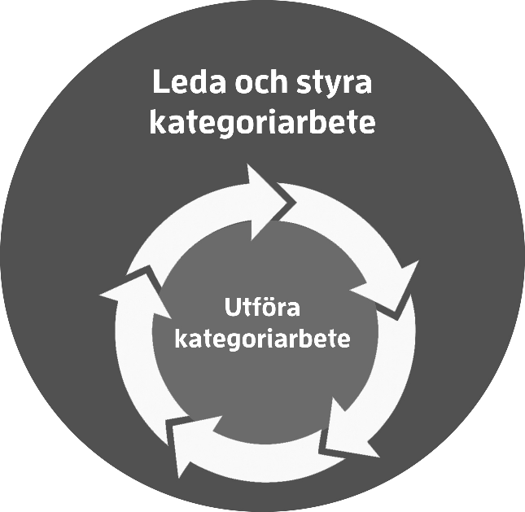
Vår etablering av kategoristyrning
Vår etablering av kategoristyrning
Kategoristyrningsprocessen
Etablera kategoristyrning
Notes:
Talmanus:
Vi vet vilka effekter kategoristyrning kan ge i praktiken.
Frågan blir: hur kan vi själva ta första steget?
För att svara på det behöver vi gå tillbaka till ramverket för kategoristyrning. Ramverket består av två delar – Etablera kategoristyrning och Kategoristyrningsprocessen. Vi måste börja i Etablera-delen. Där lägger vi grunden för kategoriarbetet genom att utgå från vår egen organisations förutsättningar.
I den här delen av presentationen ska vi därför titta på vår inköpsdata och en första version av ett kategoriträd, enas kring en första prioritering och fundera över hur vi kan organisera oss med forum och roller. Detta leder oss slutligen till att kunna ta beslut om att starta två till tre pilotkategorier.

Slide 48
Vad behöver vi göra för att komma igång?

Slide 49
Fyra centrala områden
Samla in spenddata och kategorisera inköp.
Identifiera och prioritera kategorier.
Anpassa kategoribaserat arbete till organisationen.
Förankra med ledning.
Notes:
Talmanus:
För att kunna uppnå de resultat som kategoristyrning kan ge, behöver vi börja med att se hur arbetssättet kan tillämpas i vår organisation. Det handlar om fyra centrala områden:
Samla in spenddata och kategorisera inköp
Identifiera och prioritera inköpskategorier
Anpassa till våra förutsättningar
Förankra med ledningen
Först och främst behöver vi alltså ta fram en faktabaserad bild av våra inköp. Det sker genom att samla in data och analysera vad vi köper, från vem och till vilket värde.
Detta resulterar i en kategorisering och en första analys.
Nästa steg är att identifiera och prioritera vilka inköpskategorier som kan ge störst effekt, så vi vet var vi ska börja.
Vi behöver också anpassa arbetet till våra förutsättningar. Vi gör det genom att tydliggöra roller, ansvar och beslutsvägar så att arbetet blir genomförbart.
Och sist, men inte minst, handlar det om förankring med er, ledningen. Vi behöver skapa förståelse, engagemang och mandat för detta arbete.
Det är detta som mynnar ut i ett beslut om införande, där både budget och uppdrag säkras.
Utifrån erfarenheterna och insikterna från genomfört arbete i pilotkategorier kan vi sedan ta fram en flerårig plan där vi rullar ut arbetet steg för steg, med initiering av olika inköpskategorier vid olika tidpunkter.
Första steget i denna resa är att skapa en faktabaserad nulägesbild av våra inköp.

Slide 50
2. Samla in spenddata & kategorisera

Slide 51



3 steg för att få faktabakgrund
3 steg för att få faktagrund
1
2
3
Samla in spenddata
Skapa kategoriträd
Analysera
Systemstöd eller kalkylark
Leverantsreskontra
Verksamhetsanpassat
Kategorisera data
Inköpsvolymer
Inköpsmönster
Leverantörsmarknaden
Ledningsgrupp
Notes:
Talmanus:
För att vi ska kunna veta vad vi faktiskt köper, från vem, av vem och hur mycket måste vi samla in fakta i en så kallad spendanalys.
Det görs i tre steg:
Man samlar in data om sina inköp utifrån leverantörsreskontra - från interna systemstöd såsom ekonomisystem.
Sedan kategoriserar man denna data utifrån hur marknaden säljer varor och tjänster och utifrån verksamhetens behov och logik (hur organisationen faktiskt använder varor och tjänster). Rekommendationen är att ta fram en första version av ett kategoriträd som därefter utvecklas och förfinas. På så sätt tar man ett stort steg i att arbeta fram ett kategoriträd.
Till sist analyserar man data för att se inköpsvolymer som organisationen har inom olika inköpskategorier, inköpsmönster och hur leverantörsmarknaden ser ut. Fakta som man får från analysen är viktig för att förfina kategoriseringen av organisationens inköp och prioritera kommande arbete. Analysen behöver uppdateras kontinuerligt med nya data.
Genom att arbeta med data på detta sätt får vi den grund vi behöver för att börja förstå nuläget och kunna prioritera framåt. Låt oss nu titta på en första nulägesbild för våra inköp hos oss.
Instuderingsmaterial för dig som presenterar:
Mer information om hur du gör en spendanalys och en rimlig ambitionsnivå för arbetet: https://www.upphandlingsmyndigheten.se/styra-och-leda-inkopsverksamhet/analysera-inkopen-med-spendanalys/hur-gor-du-en-spendanalys/

Slide 52
Kategoriträd
Entreprenad
Fastighetsbyggnation Väg och VA
Fastighet- och anläggningsförvaltning
Energi, VA & Avfall Fastighetsdrift Fastighetsunderhåll Hyra Möblering & inredning Yttre drift & innehåll
Förbrukningsmaterial
Hygien- och sjukvårdsmaterial Kläder, skor och tvätt Kultur-, idrott- och lekmaterial Köksutrustning Post & frankering Verktyg Kontorsmaterial Grossist
IT & Kommunikation
Systemtjänst IT-arbetsplats Licenser Drift & förvaltning Telekom Datakom
Transporter
Fordon Logistik Resor Bränsle
Mat & Livsmedel
Livsmedel Måltidsförsörjning Dryckesautomater
Personal*
Gåvor Hälsa/friskvård Inträden Representation Resa & konferens Utbildning Pension
Professionella tjänster
Bank & finans Försäkring Juridisk Marknadskommunikation Mäklare Rekrytering Tolk Leasing Medlemskap Inhyrd personal
Kultur & Fritid
Kollo Kulturskola Bibliotek/muséer Simundervisning Skolaktiviteter Fritidsgårdar
Sociala tjänster
Heldygnsvård Strukturerad dagverksamhet Öppenvård Personligt stöd Sociala bidrag & stöd
Fetstil = finns ytterligare underkategorier
Notes:
Till dig som presenterar:
Denna bild med kategoriträdet är redigerbar och tanken är att du innan presentationen ska ha gjort en egen spendanalys för er verksamhet och satt ihop ett skarpt förslag på en första version, unik för er. Använd denna eller gör ett eget kategoriträd.
Talmanus:
Här ser ni ett första utkast till vårt kategoriträd. Kategoristrukturen är hierarkiskt uppbyggd i tre nivåer: den översta nivån benämns ofta familj, nivån därunder klass och den tredje nivån kategori. På den lägsta nivån (kategori) avspeglas leverantörsmarknaden och den funktion som ska uppfyllas av det som köps.
Syftet med kategoriträdet är att ge en överskådlig struktur över hela vår inköpsverksamhet – att samla liknande varor och tjänster i logiska grupper, så att vi kan arbeta mer strategiskt inom varje område. Det här är alltså inte ett färdigt facit, utan en startpunkt.
Kategoriträdet är baserat på spendanalys, verksamhetens behov och logik och leverantörsmarknad. Det är en första version, vi förfinar den gärna vidare i dialog med er i ett nästa steg efter dagens presentation.
Poängen är att gå från en lista av upphandlingar till en helhetsbild av våra inköpskategorier – det är först då vi kan börja prioritera, planera och leda inköpen mer strategiskt.

Slide 53
Nulägesbild
Notes:
Till dig som presenterar:
Denna bild är meningen att du innan presentationen ska byta ut till er egen spend. Cirkeldiagram brukar vara effektiva för att visa spend, men andra former fungerar givetvis också bra.
Talmanus:
Här ser vi nulägesbilden av våra inköp, baserad på den data vi samlat in.
Cirkeldiagrammet visar fördelningen mellan våra huvudsakliga inköpskategorier, och ger en tydlig bild av var de största inköpsvolymerna ligger. Den här bilden är central på så sätt att den hjälper oss att se vilka områden som står för mest spend – och därmed var vi kan ana att vi kan få störst effekt om vi arbetar mer strategiskt.
Men spend är bara en del av bilden. Vi behöver också väga in andra faktorer som påverkar nyttan att arbeta kategoribaserat inom respektive inköpskategori. Lika viktigt är att bedöma hur genomförbart det är att börja arbeta kategoribaserat inom respektive område – vissa inköpskategorier kan kräva mer resurser, förändring eller intern samordning än andra. I nästa steg använder vi därför en möjlighetsmatris, där vi väger samman nytta och genomförbarhet för att prioritera vilka inköpskategorier som är mest lämpliga att starta med.
Instuderingsmaterial för dig som presenterar:
Mer information om hur du gör en spendanalys och en rimlig ambitionsnivå för arbetet: https://www.upphandlingsmyndigheten.se/styra-och-leda-inkopsverksamhet/analysera-inkopen-med-spendanalys/hur-gor-du-en-spendanalys/

Slide 54
3. Identifiera & prioritera

Slide 55
Effektkarta kategoristyrning
A
Entreprenad
B
IT
Övriga kategorier
Professionella tjänster
Nytta
Transporter
Förbruknings-
material
Mat
C
D
Genomförbarhet
Notes:
Till dig som presenterar:
Bilden är ett exempel på en möjlighetsmatris. Byt ut den mot er egen möjlighetsmatris.
Talmanus:
Vi visar er här vad en första vända av dessa analyser visar oss – med hjälp av dessa får vi en fingervisning eller indikation på var det finns störst möjligheter för oss.
Med hjälp av den här analysen kan vi identifiera var vi kan få störst effekt av att arbeta kategoristyrt. Vi ser både var kostnaderna är som högst, var det finns störst potential att uppnå nyttoeffekter och var ett genomförande av förändring för att uppnå identifierade nyttorna kan vara svår att få till.
För att göra detta tydligt används två faktorer, som i detta fall är bedömda utifrån aspekter inköp kan analysera själva;
Nytta – hur stor nytta vi kan uppnå. Vilka aspekter som inkluderas i nyttofaktorn beror på organisationens mål. Vi kan till en början väga in storlek i spend, potential för reducering av kostnader och sänka priser, och huruvida kategorin faller inom eller utanför ramen för inköp. Utanför prioriteringen har vi sådant som t.ex. löner och pensionsavgifter, skatter och avgifter. I bedömningen av nyttan väger vi in även andra viktiga aspekter som innebär stora utmaningar eller stora möjligheter. I vårt fall har vi tittat på sådant som vi på inköp kunnat bedöma vilket är grad av avtalstrohet, potential att förbättra leverantörsmarknaden vad gäller hållbarhetsaspekter, leverantörsstruktur (många vs få dominerande leverantörer), avtalstäckning, risknivå.
Genomförbarhet - hur lätt det är att komma igång och uppnå effekter. Detta beror på aspekter såsom kategorins komplexitet, inställning och organisationens vilja att förändra sig. I vårt fall har vi även vägt in andra aspekter som påverkar genomförbarheten såsom avtalsläget och avtalens löptider och resurstillgänglighet, även om den senare är något svårare för inköp att bedöma i detta läge.
I kvadrant B i möjlighetsmatrisen återfinns bäst bedömd potential.​ Kandidater för "pilotkategorier” återfinns ofta även i kvadrant D i matrisen då det här kan finnas möjlighet för s.k. quick wins. Det är även bedömningen i vårt fall. I kvadrant A återfinns de kategorier som kan vara värda att genomföra men i ett senare skede när arbetet med kategoristyrning kommit igång, inte som pilotkategorier. I kvadrant C återfinns kategorier som vi bör undvika just nu där vi står med att påbörja det kategoribaserade arbetssättet i vår organisation.
Detta är en första kategorisering och prioritering. Nu vill vi jämföra med er bild och komplettera med era insikter, så att vi tillsammans väljer rätt pilotkategorier.
Det är viktigt att prioriteringen görs tillsammans, tvärfunktionellt över avdelning- och verksamhetsgränserna, eftersom svaren på våra frågor finns på olika håll inom organisationen. Så att vi lägger tid och kraft på rätt saker.
När vi har gjort den prioriteringen kan vi göra en plan för hur och när arbetet ska genomföras.
Vi kan börja med pilotområden där vi ser stor nytta och goda möjligheter till genomförande och engagemang.

Slide 56
Fyll i kategorikort
Kort definition av inköpskategorin
Intressenter
Fakta
Mål för inköp
 | Nuläge | Mål
XXX | XXX | XXX
XXX | XXX | XXX
XXX | XXX | XXX
Ledning/sponsor | Förnamn Efternamn
Verksamhet | Förnamn Efternamn
Kategori | Förnamn Efternamn
Övrig | Förnamn Efternamn
Samhällskritisk | Ja/Nej
Spend (årsvolym) | X kr
Andel av totala inköp | X %
Antal leverantörer | X st
Avtalstrohet | X %
Topp 6 leverantörer
Avtalsläge
Inköpsmönster (spend per kostnadsställe)
Kostnadsställe A – X kr
Kostnadsställe B – X kr
Kostnadsställe C – X kr
 | Spend 20XX | Prioriteringsgrad
Leverantör 1 | X kr | Hög/Medel/Låg
Leverantör 2 | X kr | Hög/Medel/Låg
Leverantör 3 | X kr | Hög/Medel/Låg
Leverantör 4 | X kr | Hög/Medel/Låg
Leverantör 5 | X kr | Hög/Medel/Låg
Leverantör 6 | X kr | Hög/Medel/Låg
 | Avtalstid
Avtal A | XXX
Avtal B | XXX
Avtal C | XXX
Avtal D | XXX
Avtal E | XXX
Avtal F | XXX
Viktigaste aktiviteter för att nå mål
XXX
XXX
XXX
Notes:
Till dig som presenterar:
Bilden är ett exempel på ett kategorikort och dess innehåll. Använd vår mall (se länk nedan) eller skapa ett eget och fyll på med er data.
Talmanus:
Här ser ni hur en inköpskategori kan beskrivas samlat i ett kategorikort.
Detta är ett exempel på [föreslagen pilotkategori X]. Ett sådant kategorikort kan ses som en kategoristrategi i sin enklaste form.
Vi har fyllt det med fakta vi själva kan ta fram. Ett sådant kort kan ses som en förenklad kategoristrategi.
När vi startar pilotkategorierna kan vi bygga på detta tillsammans med utsedd kategoriansvarig. Här finns mål, nyckeltal kopplade till mål för uppföljning, aktiviteter, tidplan och ansvarsfördelning, intressentanalys och intressentdialog.
Allt eftersom kan vi komplettera med mer avancerade analyser som leverantörs-och marknadsanalyser, möjlighets- och riskanalyser, prognoser och trender, allteftersom behov och önskemål för det uppstår och växer fram.
Nästa steg är alltså att utveckla det för att sätta rätt mål och identifiera de största möjligheterna och förväntningarna på arbetet i denna inköpskategori på kort och lång sikt.
På så sätt får vi både ett verktyg för att leda kategoriarbetet och en tydlig bild av vad vi vill uppnå.
Men för att lyckas krävs mer än analys. Vi behöver rätt förutsättningar för att komma igång med bland annat ett klartecken från er.
Instuderingsmaterial för dig som presenterar:
Mall för kategorikortet: https://www.upphandlingsmyndigheten.se/styra-och-leda-inkopsverksamhet/andamalsenliga-inkopsorganisationer/kategoristyrning/borja-jobba-kategoristyrt/#mallar_och_andra_verktyg/

Slide 57
4. Anpassa till organisationen

Slide 58

4 tips för kategoristyrning
Tydlig ambition
Tydliga roller & ansvar
Rätt
arbetssätt
Anpassat tempo
Ledningsgrupp
Notes:
Talmanus:
För att kategoristyrningen ska fungera i praktiken behövs fyra saker:
Tydlig ambition och resurser. Vi börjar arbeta fokuserat utifrån en tydlig ambition som är anpassad och rimlig för oss – med två till tre inköpskategorier där nyttan är störst – och gör en realistisk plan.
Tydliga roller och ansvar. Vi utser en sponsor i ledningen, s.k. kategoriansvarig, etablerar ett kategoriråd och bemannar kategoriteam med mandat.
Rätt arbetssätt för rätt situation. Vi använder full kategori­process när potentiella nyttan är stor och ett enklare angreppssätt i pilotkategorier och i framtiden för inköpskategorier det passar bättre.
Vi anpassar tempot till vår organisation. Vi börjar enkelt, sätter en lätt styrmodell och bygger gradvis upp kompetens och verktyg.
Det här är inte ett projekt med start och slut – det är en resa som ger resultat om vi gör grunderna rätt.
Detta är nyckeln till att arbetet blir långsiktigt hållbart och ger resultat. Låt oss se hur det kan se ut mer konkret hos oss.

Slide 59
Vår organisering och resurser
Roller & mandat
Kategoriansvarig
Kategoriledare
Verksamhetsrepresentant
Inköp
Specialister
Styrmodell
Inköpsråd (Huvudforum)
Kategoriråd (Kategoriforum)
Kategoriteam
Notes:
Till dig som presenterar:
Utöver styrmodell samt roller och mandat, bör du även överväga att ge förslag på vilka eventuella resurs- och budgetmässiga tillskott som krävs för arbetet med de prioriterade kategorierna.
Talmanus:
Följande modell som vi föreslår, med två beslutsnivåer, är vanligt förekommande bland andra organisationer som arbetar kategoristyrt.
Den medför hög grad av effektivitet och flexibilitet, samtidigt som den säkerställer förankring och koppling till organisationens övergripande prioriteringar och mål.
Vi etablerar en enkel styrmodell med tre forum:
Huvudforum som vi kallar ”Inköpsråd” som är ett överordnat forum på ledningsnivå. På en nivå som har beslutsmandat som täcker alla de organisationer och områden som faller under kategoristyrningsarbetet, beslutar om etablering av kategoristyrning inom organisationen, initiering och utrullningsplan för nya inköpskategorier (vilka och när), utser kategoriansvarig, samt mottagare av avrapportering av utfallet i avslutade kategoriprojekt. (Möts kvartalsvis.)
Kategoriforum som vi kallar ”Kategoriåd” som är en kategorispecifik styr-/beslutsgrupp. Prioriterar inom inköpskategorin, säkrar resurser, avlägsnar hinder och följer upp målen. Kategorirådet är ofta inte ett beslutande organ utan rådgivande till kategoriansvarige. (Möts månadsvis.)
Kategoriteam arbetar praktiskt med analyser, strategiutveckling och genomförande. (Möts varannan vecka.)
Vi ser till att roller och mandat är tydliga:
Kategoriansvarig, som oftast är en verksamhetschef/linjechef från den verksamhet som närmast berörs av inköpskategorin ifråga. I vårt fall kan det närmast bli aktuellt med chef för X (del av verksamhet) för inköpskategori X (pilotkategori). Kategoriansvarig ansvarar formellt för inköpskategorin, sätter riktning genom att fatta beslut om mål, strategi och prioriteringar inom sin inköpskategori. Säkerställer stöd, resurser och prioritering i inköpskategorin.
Kategoriledare driver processen och arbetet inom inköpskategorin framåt, samordnar tvärfunktionella teamet, rapporterar resultat och för dialog med kategoriforumet.
Verksamhetsrepresentanter stöttar med behovsanalys och säkerställer att verksamhetens behov omhändertas i inköpsarbetet.
Inköp bidrar med inköp- och analyskompetens kopplat till inköps- och affärsrelaterade frågor.
Specialister/expertiskompetenser t.ex. inom ekonomi, hållbarhet, juridik, säkerhet, som bidrar med specialistkunskaper inom relevanta områden som påverkar kategoriområdet.
Med våra identifierade pilotkategorier, en enkel styrmodell, en liten budget och rätt resurser kan vi starta smått – men ändå leverera synliga resultat snabbt. Därför vill vi nu presentera vilka beslut vi behöver från er för att komma igång.

Slide 60
5. Förankra i ledningen

Slide 61
Beslut att fatta
Starta pilotkategorier
Kategoriträd
Kategoriansvariga
Resurser
Preliminära mål för respektive inköpskategori
Uppföljning
Ledningsgrupp
Notes:
Talmanus:
För att vi ska kunna gå från analys till handling behöver vi beslut på följande punkter:
Att vi startar med de identifierade och föreslagna pilotkategorierna.
Att ni godkänner den första versionen av kategoriträdet som en princip, även om det senare kan förfinas i dialog med verksamheten.
Att ni utser en kategoriansvarig – alltså en sponsor från ledningsnivå – för respektive pilotkategori.
Att vi får avsätta resurser – både tid för de personer som ska ingå i teamen och medel för analys, utbildning, förändringsarbete och genomförande (för respektive pilotkategori).
Att ni bekräftar preliminära mål för respektive pilotkategori. Utifrån dessa och vidare analys för pilotkategorin sätter kategoriansvarig mål för pilotkategorin och beslutar om den första kategoristrategin, så att arbetet kan komma igång.
Att vi redovisar insikter, erfarenheter och rekommendationer från pilotkategoriarbetet, som underlag för beslut om det fortsatta arbetet och införandet av kategoristyrning inom vår organisation och utrullning av fler inköpskategorier.
Med dessa beslut kan vi komma igång med pilotkategorierna omgående och visa resultat redan inom några månader – vilket också blir underlag för att skala upp och ta nästa steg.

Slide 62
Vem fattar beslut?
Beslutspunkt | Ansvarig beslutsnivå | Kommentar/Förtydligande
Bekräfta val av 2-3 pilotkategorier | Ledningen | Bygga på inköpschefens förslag; första steg för att testa arbetssättet
Godkänna första version av kategoriträdet (principnivå) | Ledningen | Trädet kan senare förfinas i dialog med verksamheten. Viktigt att nu enas om gemensam struktur.
Utse kategoriansvariga (sponsorer) för respektive pilotkategori | Ledningen | Kategoriansvarig = ledningsperson som har det övergripande ansvaret, ger legitimitet och mandat.
Avsätta resurser (säkerställa personer och godkänna budgetram) för pilotarbete | Ledningen | Avsätta personer och tid (t.ex. 10-20% under pilotperioden) och mindre en mindre budgetram för analys, utbildning och förändringsarbete (kan preciseras)
Sätta mål för respektive pilotkategori | Kategoriansvarig (i samverkan med kategoriteamet) | Mål formuleras gemensamt men fastställs av kategoriansvarig.
Besluta om första kategoristrategi | Kategoriansvarig (efter framtagande i teamet) | Teamet tar fram underlag, kategoriansvarig godkänner strategin.
Ge i uppdrag att redovisa pilotkategoriarbetet och ge rekommendationer framåt | Ledningen | Redovisning att användas som underlag för beslut om fortsatta införandet av kategoristyrning och utrullning av fler inköpskategorier (t.ex. att redovisas av Y för Z efter X månader).
Notes:
Instruktion till dig som presenterar:
Denna tabell kan användas för att tydliggöra vem som fattar vilket beslut.
På så sätt undviker vi otydlighet om rollfördelningen mellan ledningen i stort och kategoriansvariga.

Slide 63
Mer inspiration och vägledning hittar du här
upphandlingsmyndigheten.se
upphandlingsmyndigheten.se/frageportalen
Upphandlingsmyndigheten
|
Upphandlingsmyndigheten

